Slide 1
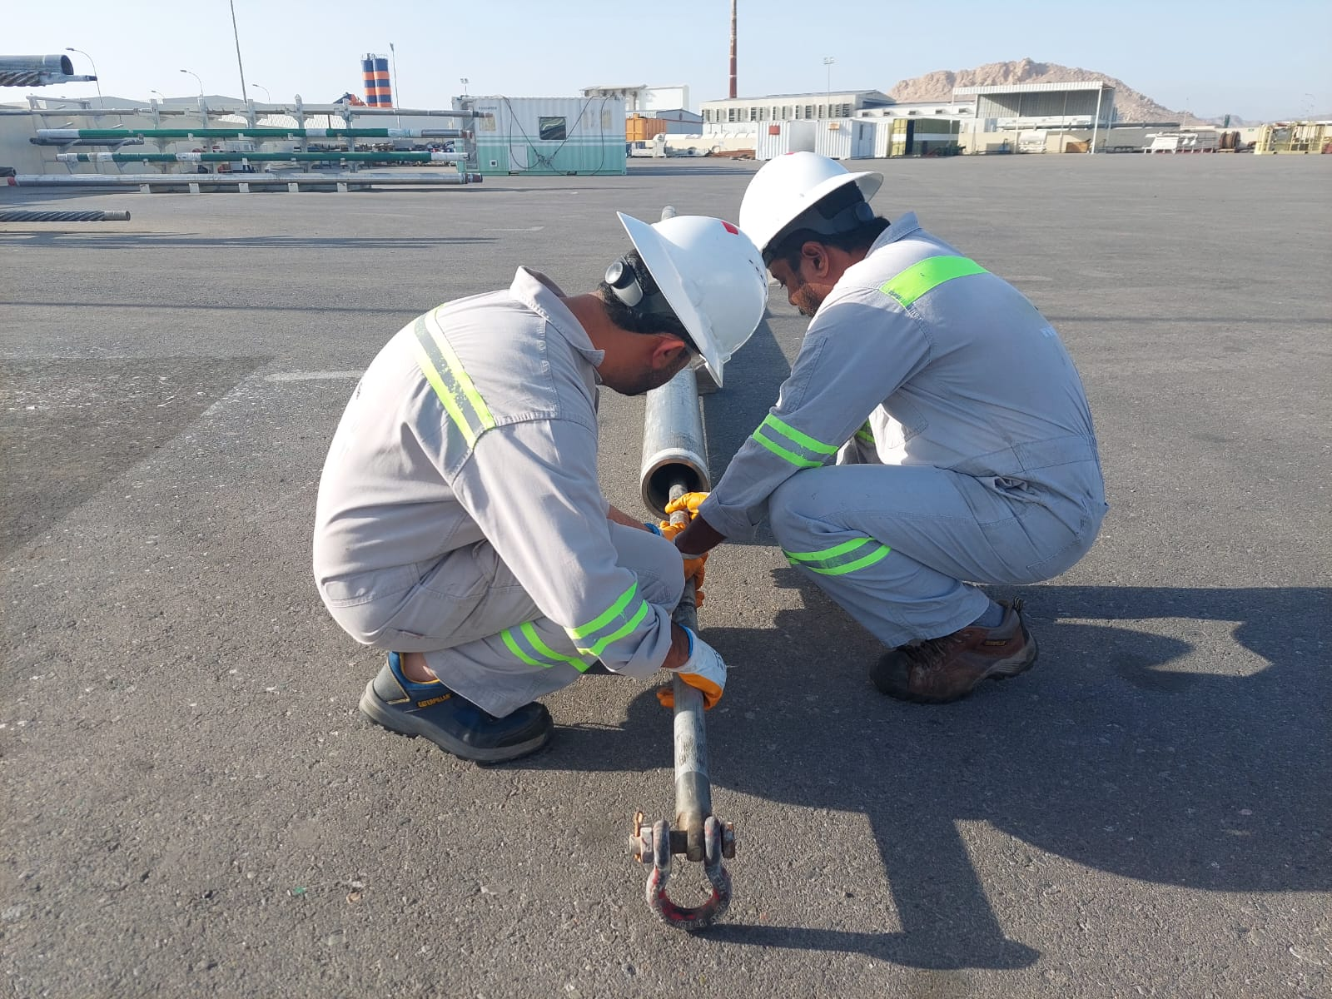
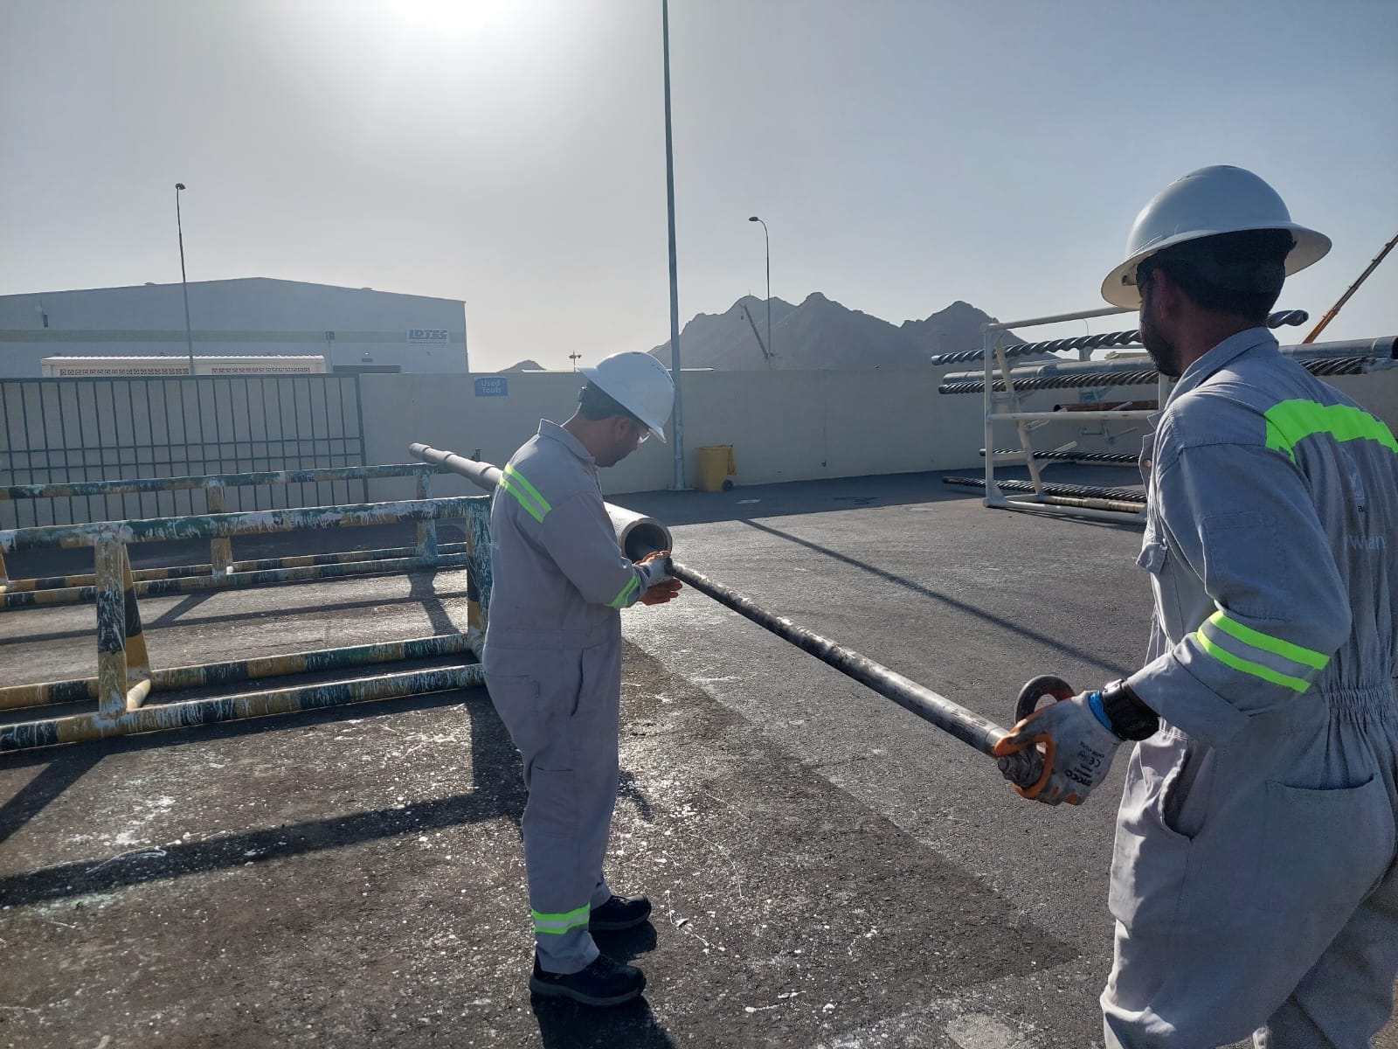
تنبيه السلامة الثاني لشركة تنمية نفط عُمان
التاريخ:10/02/2024 عنوان الحادث: انفجار بطارية جهاز القياس أثناء الحفر داخل أنبوب الحفر الثقيل النمط: الحرائق والانفجارات الخطورة المحتملة: إصابة شديدة للأشخاص (C4P)
الجمهور المستهدف: مهندسو القياس أثناء الحفر وأخصائيو الحفر المُوجّه وأطقم أجهزة الحفر
ماذا حدث؟
في يوم 10 فبراير 2024 في حوالي الساعة 7:40 صباحًا، أكمل اثنان من مهندسي القياس أثناء الحفر فحص وبرمجة مجس القياس أثناء الحفر (والذي يتكون من النبّاض الإشعاعي ومجموعتي بطاريات ووحدة توجيهية) ثم بالتعاون مع أخصائي الحفر الموجّه قاما بتحميل المجس على أنبوب الحفر الثقيل غير المغناطيسي بمقاس 6 ¾ بوصة المُثبت بشكل أفقي على قطع خشبية على الأرض.
وبمجرد وصول رأس المجس إلى حافة الأنبوب باستخدام أداة الدفع، قام أخصائي الحفر الموجه والمهندس رقم 2 بدفع المجس بشكل أكبر حتى توقف. اتجه المهندس الأول إلى نهاية الأنبوب للتأكد مما إذا كان المجس مثبتًا بشكل مُحكم في أداة حذاء البغل (Mule shoe)
وبحكم أن المجس لم يكن مثبتًا في أداة حذاء البغل، قام أخصائي الحفر الموجه بطرق المجس باستخدام أداة دفع عندما وقع الانفجار بشكل مفاجئ.
تصاعد دخان أسود من طرفي الأنبوب وغطى وجه الشخص المصاب وعينه اليمنى. كان المهندس المصاب مرتديًا لنظارات السلامة وقت وقوع الحادث.
سبب الحادث/النتيجة:
تحميل مجس القياس أثناء الحفر على الأرض (وليس على حامل الأنبوب) ما حال دون إطلاق القوة اللازمة لانزلاق المجس داخل الأنبوب.
عدم استخدام مادة تشحيم على حلقة تمركز المجس أدّى إلى حدوث احتكاك، وبالتالي كان من الصعب دفع المجس داخل الأنبوب.
الطرق على المجس باستخدام أداة دفع أدّى إلى صدمة مفاجئة للبطاريات.
كان الشخص المصاب يقف أمام طرف الأنبوب، أي في مجال الخطر.
لم يتم تحديد الإجراء التشغيلي القياسي الذي ينظم هذه المهمة، وخصوصًا فيما يتعلق بموضع وارتفاع المجس.
الدروس المستفادة من هذا الحادث:
احرص على الابتعاد عن مجال الخطر.
تأكد دائمًا من استخدام مادة التشحيم على المجس أثناء تحميله في الأنبوب.
لا تتسبب في أي تأثير أو صدمة مفاجئة للبطاريات.
احرص دائمًا على وضع الأنبوب في وضع أفقي على حامل الأنابيب.
احرص دائمًا على تحميل أدوات القياس أثناء الحفر مع أنبوب الحفر الثقيل على حامل الأنابيب
لا تنفذ أي إجراء قد يصدم البطاريات بشكلٍ مفاجئ
Notes:
احرص على إدخال جميع التواريخ والبيانات.
وينبغي وضع وصف مختصر دون ذكر أسماء الشركات المتعاقدة أو الأفراد. اذكر ما حدث والشخص المتضرر من الحادث (باستخدام المسمى الوظيفي) والإصابات التي حدثت نتيجة لذلك، ويمكن الاكتفاء بهذا القدر.
أربع إلى خمس نقاط تسلِّط الضوء على النتائج الرئيسية للتحقيق. تذكر أن الجمهور المستهدف هو موظفي الخطوط الأمامية، لذا يجب كتابة هذه النقاط باستخدام عبارات بسيطة وبطريقة يمكن أن يفهمها الجميع.
يجب صياغة النقطة الرئيسية بطريقة جذّابة لتثبت في الذهن.
يجب أن تُعبِّر الصور عن الفكرة بطريقة واضحة، وكذلك عن الخطأ الذي حدث (في حالة إعادة التشييد، يُرجى التأكد من عدم تعريض الأشخاص للخطر) وفيما يلي كيفية القيام بذلك.

Slide 2
التدقيق الذاتي للإدارة
التاريخ:10/02/2024 عنوان الحادث: انفجار بطارية جهاز القياس أثناء الحفر داخل أنبوب الحفر الثقيل النمط: الحرائق والانفجارات الخطورة المحتملة: إصابة شديدة للأشخاص (C4P)
للاستفادة من هذا الحادث وضمان إجراء التحسينات باستمرار، يجب على جميع المديرين المتعاقدين مراجعة إدارة مخاطر الصحة والسلامة والبيئة ذات الصلة من خلال الاستعانة بالأسئلة المطروحة أدناه
ينبغي تأكيد ما يلي:
هل تحرص على إدخال مجس القياس أثناء الحفر في أنبوب الحفر الثقيل باستخدام حامل الأنابيب؟
هل تتأكد من أن الموظفين يدركون المخاطر التي قد يتعرضون لها في أثناء وجودهم في مجال الخطر؟
هل تحرص على وضع مادة تشحيم على الأدوات لتقليل الاحتكاك؟
هل تحرص على عدم تنفيذ أي إجراء قد يصدم البطاريات بشكلٍ مفاجئ؟
كيف تتأكد من فعالية الإجراءات التشغيلية القياسية التي تطبقها لضمان عدم تعارض المعلومات؟
* إذا أجبت عن أي من الأسئلة المذكورة أعلاه بـ "لا"، فيُرجى اتخاذ الإجراءات اللازمة لمعالجة هذا الأمر
Notes:
احرص على إدخال جميع التواريخ والبيانات.
أعد قائمة بالأسئلة المغلقة (تكون إجابتها "نعم" أو "لا" فقط) لسؤال الآخرين عما إذا كانوا يواجهون المشكلات نفسها بناءً على إخفاقات الإدارة أو نظام إدارة الصحة والسلامة والبيئة أو أوجه القصور التي تم التوصّل إليها في التحقيق.
تخيل أنه يتعين عليك مراجعة أنظمة الشركات الأخرى لمعرفة ما إذا كانت ستواجه المشكلات نفسها أم لا.
يجب أن تبدأ هذه الأسئلة بما يلي: هل تحرص على……………؟"

